Slide 1


Lions Clubs International
Organisation de la réunion d’organisation
Responsabilités après l’atelier

Slide 2
La réunion d'organisation
La réunion d'organisation se tient après la réunion d'information. Lors de cette réunion, les membres du club éliront les officiels, choisissent le nom de leur club et planifient leur première activité de service.
2

Slide 3

aa
La réunion
Conseils pour une réunion réussie
Relire les notes de la réunion d'information
Déterminer les activités de service
Élire les officiels du club
Choisir un nom pour le club
Envoyer la demande de charte
Discuter du montant des cotisations
3

Slide 4
Choisir ses activités de service
Service
Activités de
Choisir ses activités de service est une priorité pour le nouveau club. Voici quelques conseils pour choisir vos activités de service.
Choisissez des activités qui répondent aux besoins de votre collectivité
Travaillez avec des organisations locales pour répondre à ces besoins
Alignez l'un de vos projets sur l'une des causes mondiales du LCI
Utilisez les médias locaux pour promouvoir votre activité de service
Faites preuve de créativité et explorez de nouvelles approches
Faites de vos projets une activité familiale
Travaillez en collaboration avec des clubs Leos ou Lions de votre région

Slide 5
Choisir les officiels de club
Occuper des fonctions dirigeantes est l'un des avantages de l'affiliation au Lions Club International. Le nouveau club doit choisir un président, un secrétaire, un trésorier et un président de la commission Effectif avant de faire une demande de charte de club.
5

Slide 6
aa
Officiels du nouveau club
Choisir les officiels du nouveau club
Les nouveaux clubs doivent élire : un président, un secrétaire, un trésorier et un président de la commission Effectif
Préparer une description des postes d'officiels de club pour les membres qui assisteront à la première réunion d'organisation
Choisir les officiels du club au plus tard lors de la troisième réunion d'organisation
L’équipe du district, le Lion Guide et les officiels du club parrain doivent aider le nouveau club tout au long du processus d’élection des officiels de club.
Le Lion Guide formera les nouveaux officiels de club nouvellement élus
6

Slide 7
Demande de charte de club
Une fois les officiels choisis et le club comptant au moins 20 membres, il est temps de faire une demande de charte.
7

Slide 8
aa
Demande de charte
Demande de charte de club :
choisir un nom
La première étape du dossier de demande de charte est de choisir un nom. Suivez les conseils suivants pour choisir judicieusement le nom de votre club.
Un Lions club ou une branche de club doit porter le nom exact de la municipalité ou de l'unité administrative équivalente dans laquelle il ou elle est situé(e).
Les clubs universitaires peuvent utiliser le nom de l'université à la place de celui de la municipalité.
L’élément distinctif pour des clubs situés dans une même municipalité peut être tout nom identifiant clairement le club et le distinguant des autres. L’ élément distinctif sera suivra le nom de la municipalité. Par exemple, Oakbrook Sight Lions Club
Les termes club doyen désignent le club parent dans la municipalité
Les Lions Clubs ne peuvent pas porter le nom de personnes vivantes
Aucun Lions club ne peut ajouter le mot international comme élément distinctif à son nom
Pour inclure le nom d'une entreprise, celle-ci doit fournir des documents avant l'approbation du club
8

Slide 9
aa
Demande de charte
Demande de charte de nouveau club : procédure au niveau du district
Le tableau suivant indique qui sera habilité à traiter la demande de charte du nouveau club au niveau du club et du district.
Saisie de la demande | Saisie du nom des membres fondateurs | Saisie du nom du Lion Guide | Approbation de la demande | Paiement des cotisations du club
Gouverneur du district | Gouverneur du district | Gouverneur du district | Gouverneur du district | Gouverneur du district
Lion coordinateur | Lion coordinateur | Lion coordinateur |  | Trésorier du nouveau club
Coordinateur EME du district | Coordinateur EME du district
Président du club parrain | Président du club parrain
Secrétaire du club parrain | Secrétaire du club parrain
 | Président du nouveau club
 | Secrétaire du nouveau club
9

Slide 10
aa
Demande de charte
Demande de charte de nouveau club : MyLCI
Les demandes de charte sont soumises en ligne sur MyLCI. Il convient de suivre les étapes suivantes pour faire une demande de charte en ligne.
Étape 1 : Connectez-vous à MyLCI. Vous pouvez accéder à MyLCI via le site web www.lionsclubs.org, puis cliquez sur l'onglet MyLCI dans la partie supérieure droite de l’écran.
10

Slide 11

aa
Demande de charte
Demande de charte de nouveau club : MyLCI
Étape 2 : Page de connexion universelle :
Vous serez redirigé vers la page de connexion universelle du Lions Club International. Cliquez sur le bouton situé sous MyLCI – Outils pour responsables Lions.

Slide 12
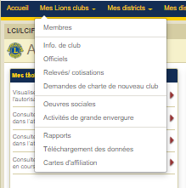


aa
Demande de charte
Demande de charte de club : MyLCI
Étape 3 : Cliquez sur l'onglet « My Lions Clubs » et cliquez sur le bouton de déroulement de la demande de nouveau club. Cliquez sur le bouton Ajouter un club.

Slide 13
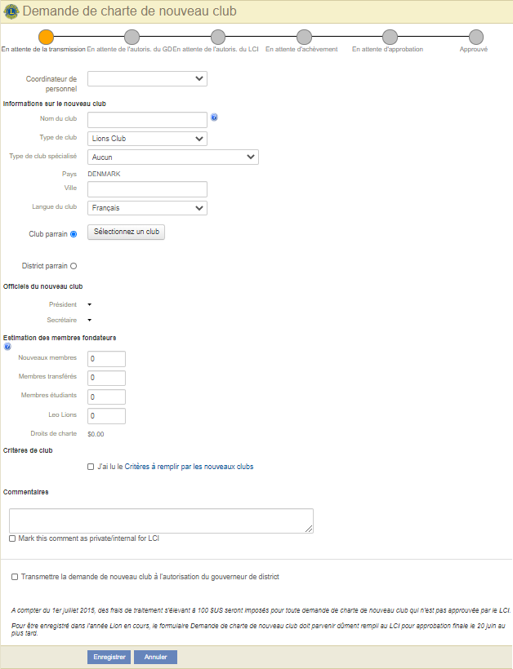
aa
Demande de charte
Demande de charte de nouveau club : MyLCI
Étape 4 : Saisissez toutes les informations énumérées. Vous ajouterez des membres lorsque vous passerez aux étapes suivantes de la demande.
La demande est composée de 6 parties simples :
Renseignements sur le nouveau club
Club parrain
Officiels du nouveau club
Estimation du nombre de membres fondateurs
Critères du nouveau club
Commentaires

Slide 14
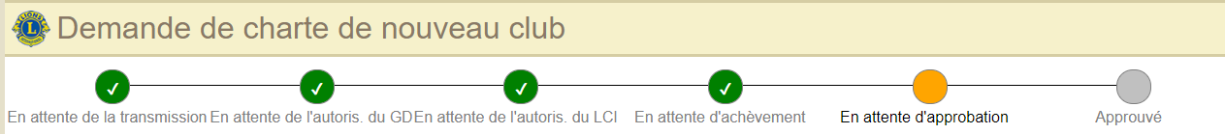

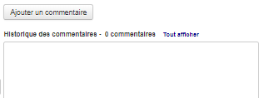
aa
Demande de charte
Demande de charte de nouveau club : MyLCI
Étapes d'approbation de la demande de charte de nouveau club. Il y a six étapes :
Conseils pour constituer votre dossier
La demande n'est pas complète tant que vous n’êtes pas arrivé à l’étape En attente d'approbation
Communication et visibilité au fil des étapes
  Emails de notification
  Tâches listées dans le tableau de bord sur la page d'accueil
  Commentaires

Slide 15
aa
Demande de charte
Demande de charte de nouveau club : MyLCI
Approbation de la Charte
La création du club peut prendre jusqu’à 45 jours.
Les clubs pourront ouvrir un compte bancaire et obtenir leur statut fiscal une fois le club créé.
Pour accélérer le processus de demande, consultez les commentaires sur MyLCI et suivez-en les consignes.
Une fois le club approuvé, les documents et articles de création du club seront envoyés au gouverneur de district
Ces articles incluent : insignes de membre fondateur, certificats de membre fondateur, certificat de charte, écusson de parrainage et lettre du président international
Pour toutes les consignes de constitution du dossier, rendez-vous sur la page Ressources du site www.lionsclubs.org et tapez « Consignes pour faire une demande de charte sur MyLCI ».

Slide 16
Création du club - Suite
Une fois le club établi, il est important de continuer à le développer pour assurer son succès.
16

Slide 17
aa
Étapes suivantes
Suivi après la réunion d'organisation
Le Lion guide organisera la formation des officiels
Continuez de promouvoir le club et encouragez-en les membres à en recruter de nouveaux
Invitez au club des membres potentiels rencontrés lors d’événements de recrutement
Continuez à donner des idées pour développer les domaines d'intervention dans la collectivité
Organisez des réunions régulières jusqu’à la formation du club
17

Slide 18
aa
Poursuivre le développement du club
Poursuivre le développement du club
Soutien du club parrain
Le club parrain doit continuer à aider le club en cas de besoin.
Les officiels du club parrain doivent assister aux réunions, contribuer aux activités et rencontrer les officiels
Soutien du Lion guide
Un seul Lion guide est requis
Reste 2 ans avec le club
Forme les officiels du club
Transition vers l'indépendance
L'objectif est de fonder un club fort et viable
Aider les nouveaux officiels à s'approprier le club
Le club parrain apporte son aide mais ne peut dicter ce que le club doit être

Slide 19
Merci
Veuillez prendre contact avec membership@lionsclubs.org si vous avez des questions.
© 2019 Lions Clubs International
Updated 10/2021 FR
19

